Slide 1

박무현 외3인
2024. 10. 02.
NoMoreShinSa WebProject
COPYRIGHT©weenidy. All Right Reserved.

Slide 2

Contents
팀장 및 팀원 소개
협업 과정
시행착오
프로그램의 장점, 아쉬운 점
개인 별 감상

Slide 3



팀장 및 팀원 소개
박무현 팀장
임영록 팀장
이나겸 팀원
이진석 팀원
팀원들과의 화합과 조회를 중점으로 생각하는 팀장
거친 팀프로젝트에서의 생존을 목표로 진급을 누락하며 생존.
나에게 필요한건 생존이다.
혹독한 팀프로젝트에서 꽃밭을 찾아 이곳에 왔다.

Slide 4

왜 NoMoreShinSa 인가?
더 이상 신사는 없다는 뜻
그동안 불편하게 차려입었던 옷은 그만 입고
편한 옷을 입자는 취지로 선정
신사가 뒤돌아 서 있는 모습의
로고를 선정하여 의도를 표현

Slide 5
업무 분류 및 분배
홈페이지 MAIN 화면 구성
상세 검색 Page 작업 및 DB구현
등록된 제품의 상세 Page
박무현 팀장
팀원들과의 화합과 조회를 중점으로 생각하는 팀장
결제가 완료된 물품의 Page

Slide 6
업무 분류 및 분배
각 필요 테이블 구성 및 작성
상세검색 PAGE 구현
유저별 장바구니 PAGE 구현
임영록 팀장
거친 팀프로젝트에서의 생존을 목표로 진급을 누락하며 생존.
결제하기 API 활용 및 적용
( KAKAO API 사용 )

Slide 7
업무 분류 및 분배
각 필요 테이블 구성 및 작성 을 토대로 DB 구현
관리자 영역에 포함된 PAGE 전체 화면 구성
관리자 영역의 가입, 차단, 탈퇴 회원 관리 PAGE 전체 기능 구현
이나겸 팀원
나에게 필요한건 생존이다.
관리자 영역의 판매 내역 관리 PAGE,
소비자 구매 현황 PAGE, 전체 기능 구현

Slide 8
업무 분류 및 분배
로그인 PAGE 구성
회원 가입 PAGE 구성
회원 별 정보표출 및 수정 PAGE
이진석 팀원
혹독한 팀프로젝트에서 꽃밭을 찾아 이곳에 왔다.
관리자 PAGE 상품 관리
기능 구현

Slide 9

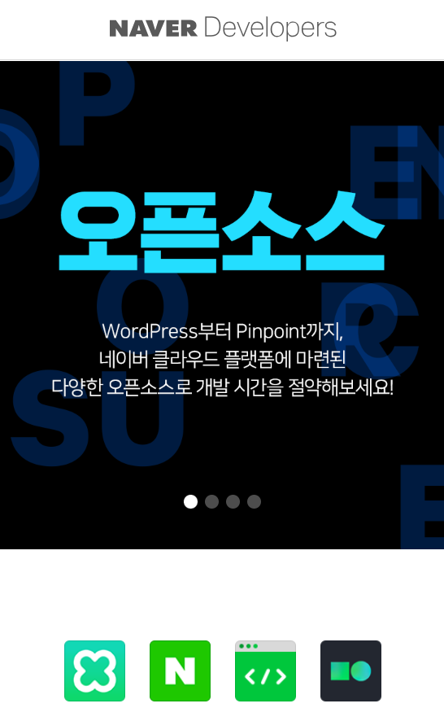
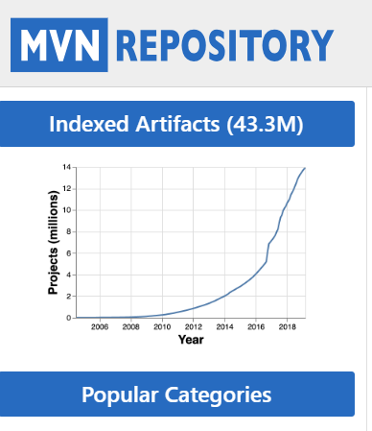
필요한 외부 API 및 라이브러리 사용
외부의 도움
외부 API와 기타 라이브러리
네이버와 KAKAO API를 사용해보았고
추가적인 라이브러리는 MVN을 이용해서 찾아 사용했습니다.
주로 JSON으로 객체를 포장할 때 라이브러리를 사용했습니다.
이후 결제하기 에서 KAKAO를 사용하였고 로그인에서는 API가 넘겨주는 데이터가 개인정보로 인해 상세하지 않아 구현하지 않았습니다.
API
Application Programming Interface

Slide 10
협업 과정
자료를 어떻게 구성하고 관리할 것인가
각자 자신이 담당할 파트를 먼저 분리 및 결정
작업 진행 시작 및 작업 내용을 실시간 공유(문제점 포함, 카톡, 구두 설명으로 잦은 소통 진행)
병합 이후 결과물을 확인, 수정사항, 추가사항 등의 의견 공유
main 진행 과정
서로 공유한 의견을 토대로 다시 작업을 진행

Slide 11
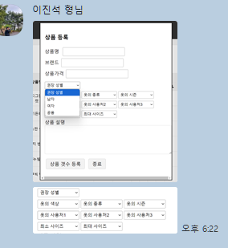
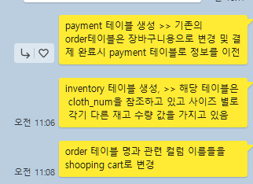
협업 과정
기본 협업 방법 및 소통 내용
간단한 정보는 구두로 전달,
저장이 필요하거나 전달이 어려운 내용이라면 메신저를 이용하여 메모

Slide 12


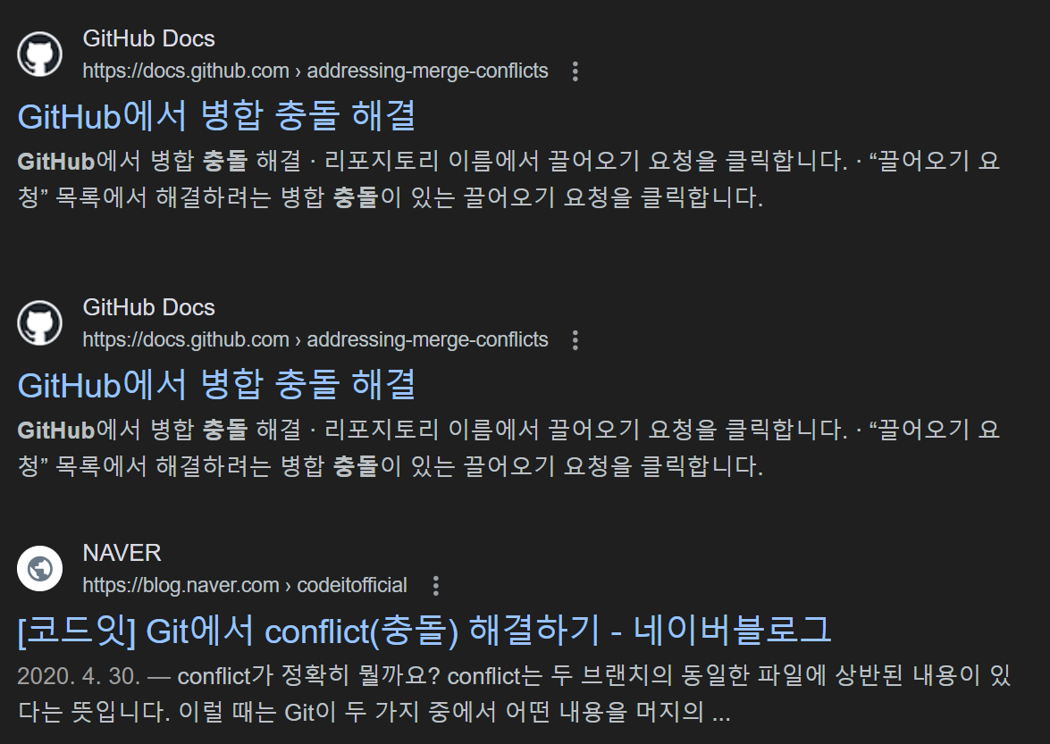
협업 과정 - 문제
GitHub를 이용해서 병합하는 과정에서 제일 큰 문제들이 발생

Slide 13
협업 과정 - 문제
초기 프로젝트를 공유할 때 ignore할 파일들을 제대로 설정X
Pull 과정을 진행할 때 classpath, setting등의 파일 충돌 발생
생성형 AI를 이용하여 해결 시도 > 근본적인 해결 X
본인이 작성 및 수정한 내용을 정리하여 카카오톡으로 고지 및 파일 제공
병합을 담당한 팀원이 수정 내용을 고지 받은 후
파일들을 물리적으로 병합

Slide 14

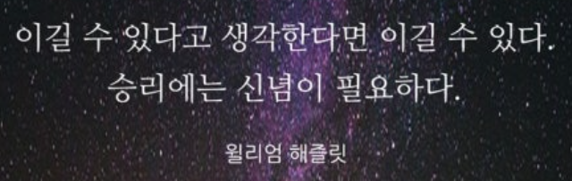
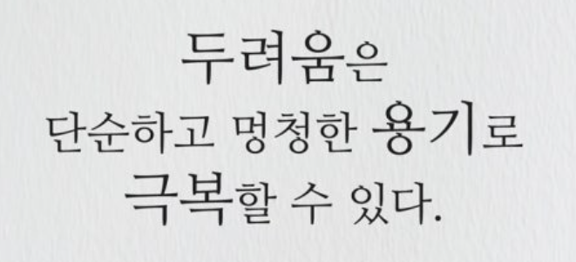
시행착오..

Slide 15

시행착오 - 주제
시작 주제 : 시니어를 위한 옷 홈페이지를 제작하자
홈페이지의 근본적 주제에 대한 고민
단순히 예쁜 블로그를 제작하는 것과 다름 없다는 의견을 받게 되었고 주제 자체에 대한 근본적인 개념을 팀원과 의논하여 변경(기능적 요소의 부재)
결과 : 설문을 통해 사용자의 취향에 맞는 옷들을 보여줄 수 있는 기능을 탑재한 옷 홈페이지를 구현

Slide 16
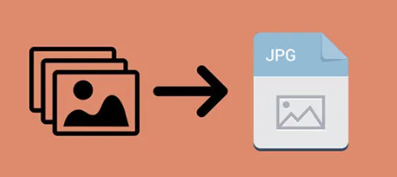
시행착오 - 이미지
1. 어디에 저장해서 어떻게
사용할 것인가?
이미지 파일에 대한 고민
2. 모든 이미지를 모아놓는 Table을 생성해서 Base64로 인코딩 해서 저장
3. 옷에 대한 이미지는 하나가 아닐 수도 있기에 옷 관련 이미지 테이블을 생성하여 따로 저장하는 방식으로 수정
4. 실제 TEST중 이 방법이 비효율적인것을 발견 > 프로젝트에 이미지를 저장 및 로드하는
방식으로 (정적자원으로)사용

Slide 17
시행착오 - 이미지(세부내용)
(중간 아이디어 1).
이러한 방법으로 채택하고타
사이트 크롤링중 >
주소를 통해 이미지
넣는 것을 발견
이미지 관련 에피소드
(중간 아이디어 2).
이를 이용하여 주소를 통해서 이미지를 넣으려 하였으나
도메인의 필요성 금전적
문제 발생으로 폐기
(중간 아이디어 3).
마지막 PPT작성 도중 무료로 이용이 가능한 사이트를 발견해버림......

Slide 18
프로그램의 장점
설문조사를 통해 자신이 원하는 옷을 더 쉽고 간편하게 찾을 수 있다.
ex : 현재 존재하는 홈페이지의 필터 예시
구매를 원하는 제품에 관련된 지식이 풍부하지 않을 시
한번에 이해하기 어렵게 구성되어 있는 모습을 볼 수 있음
COPYRIGHT©weenidy. All Right Reserved.
COPYRIGHT©weenidy. All Right Reserved.

Slide 19
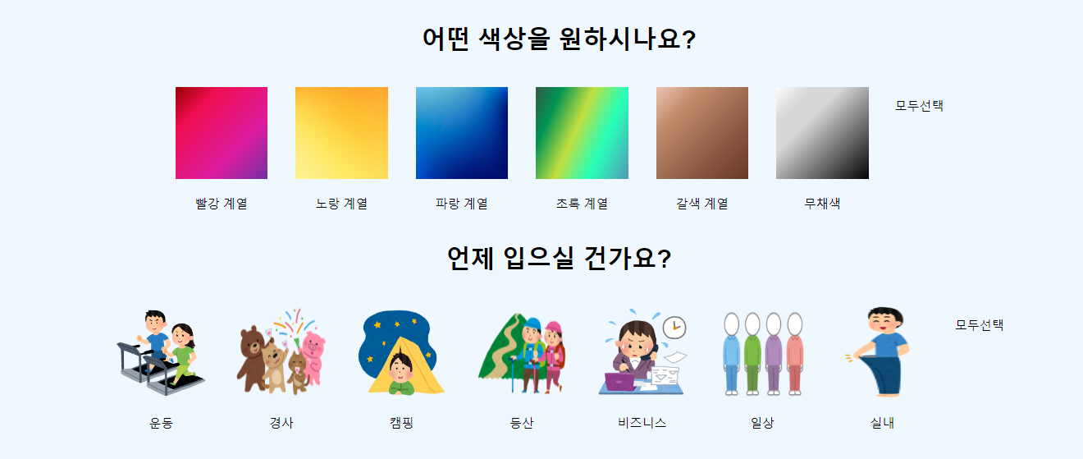
프로그램의 장점
설문조사를 통해 자신이 원하는 옷을 더 쉽고 간편하게 찾을 수 있으며,
고 연령층의 소비자도 문제없이 설문(필터) 기능을 사용할 수 있도록 구현하였다.
ex : 구현한 Web 프로젝트 설문 조사 예시
구체적인 지식이 없더라도 원하는 제품을 더 쉽고 간편하게 찾을 수 있는 설문 알고리즘 제시.
COPYRIGHT©weenidy. All Right Reserved.
COPYRIGHT©weenidy. All Right Reserved.

Slide 20
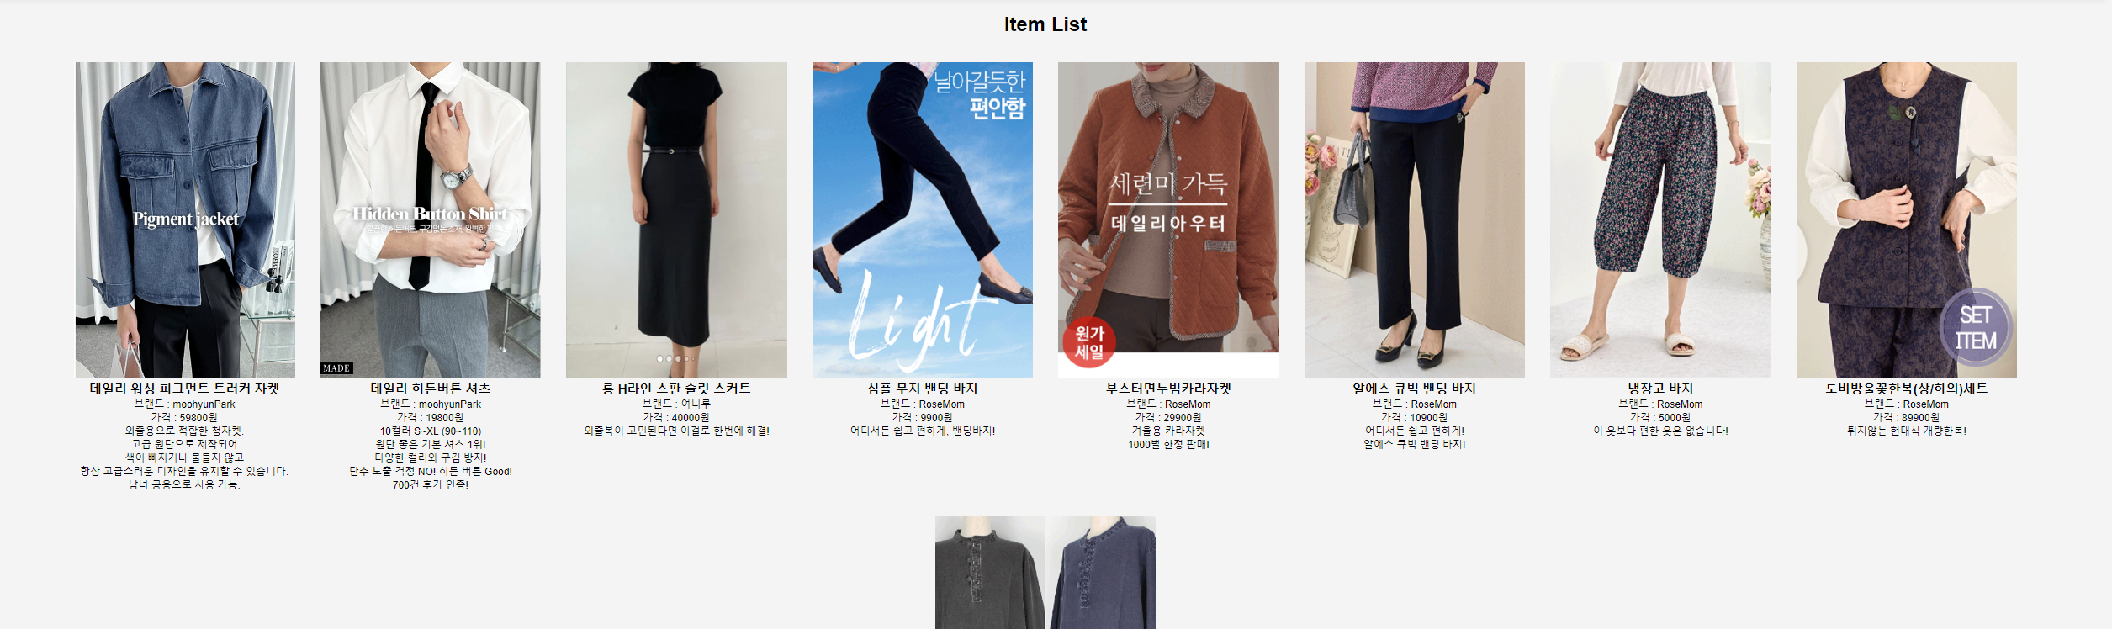
프로그램의 아쉬운 점
설문조사의 알고리즘대로 출력할 방대한 옷 데이터 부족
세부적인 디테일과 편의성을 위한 기능들의 부족
웹과 서블릿 모두 예외처리를 구현하지 못한 부분.
ex : 옷에 대해 많은 데이터가 저장되어 있어야 구현한 알고리즘의 정확도도 어느정도 수준인지 파악할 수 있음 >> 시간 상의 문제로 단순 데이터 삽입을 더 이상 진행하지 않았음
ex : 간편한 설문 조사는 눈으로 보는 요소에도 영향을 받게 되나, 요소들의 배치, 스타일등의 부족
COPYRIGHT©weenidy. All Right Reserved.
COPYRIGHT©weenidy. All Right Reserved.

Slide 21
Web Project 1조
PRESENTATION NAME
07P
개인 별 감상
COPYRIGHT©weenidy. All Right Reserved.

Slide 22

“
초기 프로젝트 구현 및 공유 과정에서 어떤 파일들을 어떻게 공유할지 구성하는 과정이 얼마나 중요한지 알게되었다.
(깃허브)
이 과정을 제대로 검토하지 않고 진행하였기 때문에 web프로젝트를 진행하는 과정 중 상당한 시간을 충돌 문제 해결에 사용하게 되었고, 결국 물리적으로 병합 하는 경우가 잦아졌다.
위 문제들 때문에 여러 의견과 테이블 구현까지 완료했으나 실 적용을 구현하지 못한 부분(주소, 등급, 기타 기능구현의 완성도) 이 많아졌고,
현업에서 팀장의 역할의 중요성을 실감할 수 있는 계기가 되었다
”
박무현

Slide 23
“
프로젝트 초기에 구상하였던 검색 방식을 구현하는 데에 있어 성공한 것 같아 나름대로 성장한 느낌이 들었으나 결제 api(카카오페이, 네이버페이 등)를 활용하여 결제창을 구현을 마친 후에 결제 api들을 묶어둔 api를 뒤늦게 찾아 이를 활용하지 못한 점이 아쉬웠다.
”
임영록

Slide 24
“
화면 구성과 여러가지 기능들을 배치하고 구현하면서 머릿속으로 상상한대로 만들어내는게 재미있었다. 웹화면으로 바로바로 확인 가능하고 브라우저의 관리자모드를 통해서 오류를 빨리 찾아낼 수 있는 점이 즐거움에 크게 작용한 것 같다.
코드의 오류를 발견하고 고쳐나갈수 있는 능력이 조금은 늘어난것 같아서
개인적으로 만족스러웠다.
프로젝트를 새로 생성해서 공유할 때 처음부터 파일들을 제대로 정리하지않아서 깃허브로 형상관리할 때 충돌과 같은 어려움이 끝까지 있었던 것이 가장 아쉬웠다.
”
이나겸

Slide 25
“
프로젝트에서 내가 구현하고 싶은것을 구현하는데 있어서 부족함을 어떻게 채워나가는건지 알게되고 내가 상상한것을 어떻게 만드는지 과정을 다시한번 배우고 터득하게되는 프로젝트였으며, 내가 구성하지 않고 타인이 만들어놓은 프로그램을 내기 수정하고 작업하는 방법을 터득하게 되어 만족스럽습니다.
또 매번 내생각을 주로해서 작업하다 팀원으로 팀에서 작업하니 좋은 경험이였습니다.
”
이진석

Slide 26
박무현 외3인
2024. 10. 02.
고생하셨습니다.
“
"
검이 짧으면 한보 전진 하라.
“박무현”
포기하지 않는 한, 우리는
언제나 더 나아질 수 있다.
“임영록”
중요한건 꺾였는데도 그냥 하는 마음
“이진석”
실행이 답이다. 일단 하자.
“이나겸”
COPYRIGHT©weenidy. All Right Reserved.

